Slide 1
Chào mừng các em đến với tiết học môn Tiếng Việt

Slide 2
KHỞI ĐỘNG

Slide 4
LUYỆN TẬP
Mở rộng vốn từ về bảo vệ môi trường;
Dấu phẩy

Slide 5
YÊU CẦU CẦN ĐẠT
Phát triển vốn từ về bảo vệ môi trường.
Biết sử dụng dấu phẩy trong câu.

Slide 6
1. Tìm từ ngữ chỉ hoạt động bảo vệ, chăm sóc cây.
tưới cây
bẻ cành
tỉa lá
chặt cây
vun gốc
giẫm
lên cỏ
hái hoa
bắt sâu

Slide 7
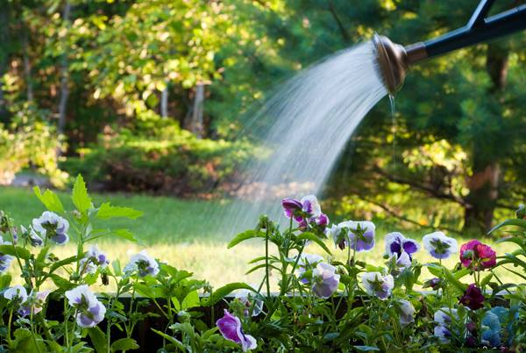
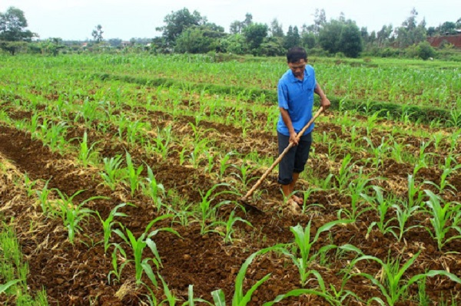

Slide 8
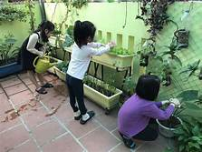
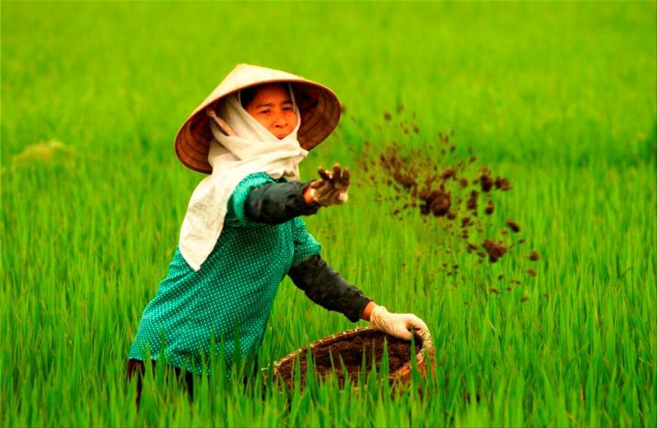
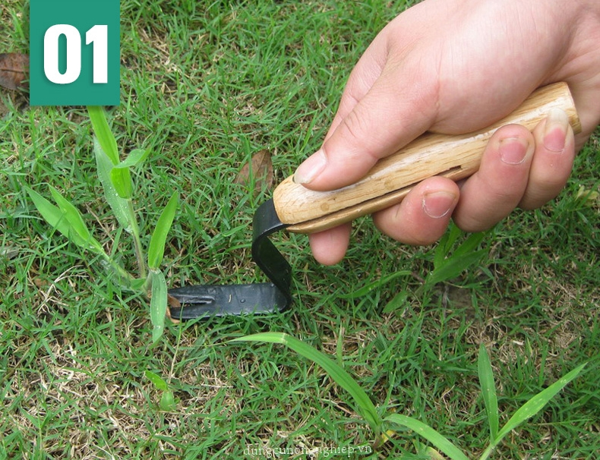

Slide 9
2. Chọn từ ngữ phù hợp thay cho ô vuông
giơ tay hái
nhìn thấy
đừng hái
Cho hoa khoe sắc
Buổi sáng, bước ra vườn hồng, bông hồng đỏ thắm, bé vui sướng reo lên:
- Bạn xinh đẹp, đáng yêu làm sao!
Nói rồi, bé định bông hoa. Bỗng có tiếng thì thầm:
- Xin tôi. Tôi sẽ rất buồn nếu không được khoe sắc cùng các bạn hoa.

Slide 10
3. Cần đặt dấu phẩy vào những vị trí nào trong mỗi câu sau?
a. Các bạn học sinh đang tưới nước bắt sâu cho cây.
b. Mọi người không được hái hoa bẻ cành.
c. Én nâu cỏ non đều đáng yêu.
,
,
,

Slide 11
TẠM BIỆT

